Slide 1
Comités de Ética para la Investigación en seres humanos y revisión metodológica de proyectos
¿Hasta donde llegar?
Miguel O’Ryan G
Profesor
Facultad de Medicina
Universidad de Chile
Miembro Comités de Ética FONDECYT y Facultad de Medicina
Sillón No 17 academia chilena de medicina

Slide 2
Preguntas
¿Le corresponde a los Comités de ética de Investigación velar por la “calidad” de los proyectos sometidos a su aprobación?
Cuales son las implicancias prácticas para los Comités
  Nivel de revisión requerido
  Composición de los Comités
  Carga de trabajo
  Potenciales conflictos con otros procesos de revisión metodológica por pares.

Slide 3
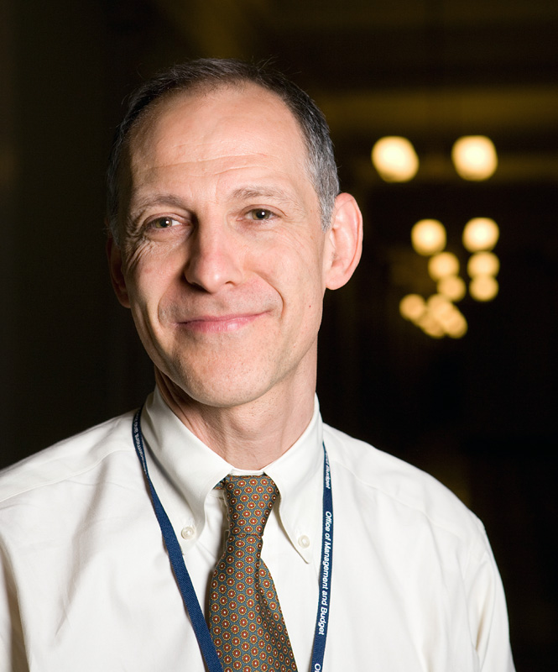
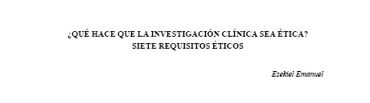
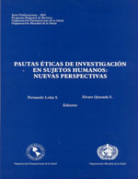
Justificación etica para todo proyecto de investigación que involucre seres humanos
¿Que hace que la investigación clínica en seres humanos sea ética?
Autor: Fernando Lolas Stepke, Alvaro Quezada Sepúlveda
Lugar de publicación: Chile
Editorial: Programa Regional de Bioética OPS/OMS
ISBN: 9567938040
Fecha: 2003

Slide 4
¿Que hace que la investigación clínica en seres humanos sea ética?
Valor
Importancia social, científica o clínica
Probabilidad de promover mejoras en la salud, en el bienestar, o en el conocimiento de la población.
  Existe la posibilidad de investigación carente de valor Ejs:
    Una que duplique resultados ya comprobados
    Hipótesis banal
Uso responsable de recursos limitados y evitar “explotación”
  No exponer seres humanos a riesgos o potencial daño si no se espera un resultado “valioso”
    “algún beneficio social o personal que justifique el riesgo, costo y esfuerzo”

Slide 5
¿Que hace que la investigación clínica en seres humanos sea ética?
Validez científica
  “mala ciencia, no es ética”
    Objetivo científico claro
    Diseño y Metodología válida y prácticamente generalizable
    “Poder suficiente”
    Plan de análisis adecuado
    Factibilidad

Slide 6
¿Que hace que la investigación clínica en seres humanos sea ética?
Selección equitativa de sujetos
Proporción favorable de riesgo-beneficio
Basado en ciencia no en la vulnerabilidad
Para los “sujetos” y para la “sociedad”

Slide 7
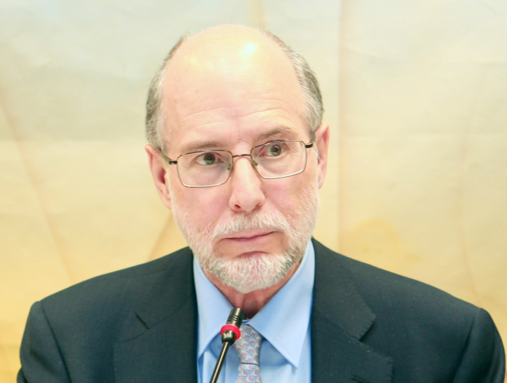
Justificación etica para todo proyecto de investigación que involucre seres humanos
¿Que hace que la investigación clínica en seres humanos sea ética?
Autor: Fernando Lolas Stepke, Alvaro Quezada Sepúlveda
Lugar de publicación: Chile
Editorial: Programa Regional de Bioética OPS/OMS
ISBN: 9567938040
Fecha: 2003

Slide 8
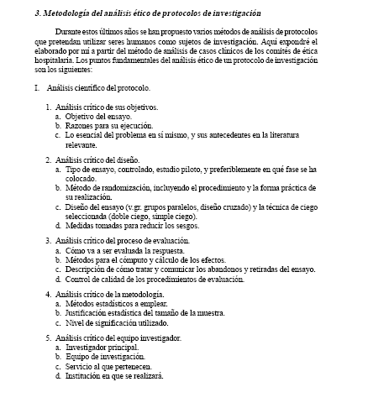
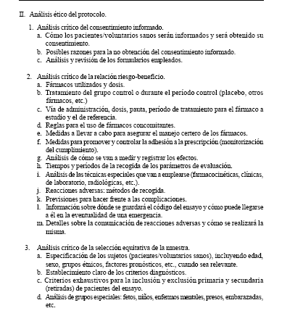
¿Que propone Diego Gracia?

Slide 9
De la etica a la practica: cioms
2016http://www.cioms.ch/ethical-guidelines-2016
CIOMS: Council for International Organization of Medical Science
  “In collaboration with WHO”
  “Through its membership, CIOMS is representative of a substantial proportion of the biomedical scientific community. In 2013, the membership of CIOMS included 49 international, national and associate member organizations, representing many of the biomedical disciplines, national academies of sciences and medical research councils.”
  Fundado bajo el auspicio de OMS y UNESCO en 1949
  Focaliza su labor en ética de la investigación biomédica especialmente en países de bajos recursos a fines de la década de los setenta.
    Guidelines: 1983, 1993, 2002, 2016
    Desarrollado por un grupo de expertos, altamente socializado
Versión aprobada 29 Noviembre 2016
  25 “guidelines”/Tópicos incluyendo comentarios actualizados para cada guía y 4 apéndices
Relacionado con nuestro tema
  Prácticamente todas las guías en uno u otro aspecto
    1: Valor científico y social y respeto de los derechos
    23: Requisitos para establecer CEI y para su revisión de protocolos

Slide 10
Guía 1: Valor científico y social y respeto de los derechos
Refuerza principio de “valor” social y científico previamente analizado
Destaca
  Requisito de valor científico es para “toda investigación con seres humanos (health-related research with humans)” independiente de fuente de financiamiento o nivel de riesgo para el sujeto.

Slide 11
    Guía 23: Requisitos para establecer CEI y para su revisión de protocolos
“Aunque en ocasiones existe una revisión científica previa, los Comités de etica deben tener siempre la posibilidad de combinar revisión ética y científica para asegurar el valor social de un proyecto de investigación”
Se debe considerar evaluar entre otros
  El diseño del estudio
  Minimización de riesgos
  Balance riesgo individual/beneficio social
  Seguridad
  Intervenciones médicas
  Factibilidad
Aún en “ausencia” de riesgo identificable o “riesgo mínimo” no se debe “gastar tiempo” en investigación carente de valor

Slide 12
    Guía 23: Requisitos para establecer CEI y para su revisión de protocolos
Comités deben acometer una apropiada revisión científica, o verificar que un “panel experto” ha determinado que el proyecto es científicamente robusto, o consultar con expertos competentes.
Si el Comité no tiene expertizaje para evaluar la validez científica y/o factibilidad de un proyecto(s) debe buscar apoyo experto.
Proyectos que involucran riesgo mínimo pueden ser sometidos a revisión “acelerada” o “expedita”
  Un miembro, o un subgrupo
    Debe haber una normativa al respecto
Comités deben incluir individuos capaces de proveer revisiones competentes y profundas
  Médicos, científicos, otros profesionales como coordinadores de investigación, enfermeras, abogados, eticistas, miembros de la comunidad o representantes de grupos de pacientes (idealmente tb una persona con experiencia como participante en un estudio clínico)

Slide 13
Preguntas
Le corresponde a los Comités de ética de Investigación velar por la “calidad” de los proyectos sometidos a su aprobación?
  Si, sin excepción
    Proyectos carentes de valor social o científico no son aceptables desde el punto de vista ético
¿Cuales son las implicancias prácticas para los Comités?
  Nivel de revisión requerido
    Aquella que asegure que el proyecto propuesto tendrá un “cierto valor” (social y científico)
    Mínimo: Fundamentación apropiada, Objetivo claro, diseño y metodología apropiado, balance riesgo-beneficio, factibilidad
    Posibilidad de apoyo de “revisión experta” externa para ser refrendada por el Comité
  Composición de los Comités
    Variado con inclusión de personas con expertizaje en investigación
  Carga de trabajo
  Potenciales conflictos con otros procesos de revisión metodológica por pares.

Slide 14
Preguntas
  Carga de trabajo
    Realidad de Comités de Universidades complejas
      Proyectos Conicyt (Fondecyt especialmente)
      Proyectos Industria
      Proyectos con fondos “intramurales”
      Proyectos Posgrado: Doctorado y Magister
      Proyectos Postítulo: Formación de especialistas
      Proyectos Tesis de pregrado y de estudiantes de pregrado (ayudantías, unidades de investigación, etc)
    Miembros en su mayoría académicos o personas con alta carga horaria en otras funciones

Slide 15
Una mirada al CEISH de la facultad de medicina, universidad de chile
Proyectos Comité de Ética 2016 (N=220)
Proyectos de Investigación por académicos de diversa naturaleza | 70
Proyectos Pre grado | 66
Proyectos Fonis | 32
Proyectos posgrado | 26
Proyectos Fondef | 14
Proyectos Fondecyt | 10
Proyectos de la industria Farmaceutica | 2
Complejidad metodológica | Nivel de Intervención de sujetos | Revisión experta externa
X a XX | X a XX | 0
X | X | 0
X a XX | XX a XXX | X a XX
XX | X a XX | 0
XX a XXX | X a XXX | XX a XXX
XXX | X a XXX | XXX
XX a XXX | XXX | 0
Promedio de 3 horas por proyecto, requeriría de 660 horas
directas de revisión: 100 horas anuales para CE de 6 personas,
Aproximadamente 2,3 horas semanales + reuniones + otros temas
Concentración en determinados períodos

Slide 16
Estrategias para expeditar el proceso de revisión sin comprometer el “rol” del Comite
 |  | Complejidad metodológica | Nivel de Intervención de sujetos | Revisión experta externa
Proyectos de Investigación por académicos | 70 | X a XX | X a XX | 0
Proyectos Pre grado | 66 | X | X | 0
Proyectos Fonis | 32 | X a XX | XX a XXX | X a XX
Proyectos posgrado | 26 | XX | X a XX | 0
Proyectos Fondef | 14 | XX a XXX | X a XXX | XX a XXX
Proyectos Fondecyt | 10 | XXX | X a XXX | XXX
Proyectos de la industria Farmaceutica | 2 | XX a XXX | XXX | 0
Estrategias
Comité
Evaluador(a) coasignado pregrado
Comité y evaluación externa
Evaluador(a) coasignado posgrado y Comité
Comité y evaluación externa
Evaluación externa y Comité
Comité
    Comité debe garantizar: El proyecto propuesto tendrá un “cierto valor” (social y científico)
    Validez científica (mínimo): Fundamentación apropiada, Objetivo claro, diseño y metodología apropiado, balance riesgo-beneficio, factibilidad

Slide 17
Visiones/opiniones discordantes
Comité no concuerda con revisión externa
  Validez social
  Validez científica
  Protección de sujetos y/o riesgo-beneficio
  Otros aspectos
  Intercambio respetuoso de opiniones con revisores/comités externos
  Idem con investigadores

Slide 18
Uso animales en experimentación cientifica
Se sostiene en principios similares a los aplicados a investigación en seres humanos
Cioms 2012
  “se debe usar animales solamente cuando sea necesario y ética y científicamente justificado”
    “Replacement, reduction, refinement”

Slide 19
Gracias

